Slide 1

Název školy: Základní škola Dobříč,
okres Plzeň - sever, příspěvková organizace
Autor: Mgr. Eva Procházková
Název: VY_32_INOVACE_06_Rozmnožování člověka
Téma: Rozmnožování člověka
Číslo projektu: CZ.1.07/1.4.00/21.2649

Slide 2
Anotace
Materiál je určený pro žáky 4. ročníku, pro výuku přírodovědy.
Prezentace na interaktivní tabuli.
První část je určena k výkladu učiva , další část lze využít pro samostatnou práci žáků.
Pomůcky: interaktivní pero, fixy na interaktivní tabuli.
Inovace: interaktivní způsob učení.
Metodické pokyny: žáci vpisují do textu správná čísla.

Slide 3
ROZMNOŽOVÁNÍ ČLOVĚKA
Aby mohl vzniknout nový život, musí se spojit samčí a samičí buňka. Také narození člověka předpokládá, že se spojí životodárné buňky muže a ženy (spermie a vajíčko).
Dítě se v matčině břiše vyvíjí asi ……… měsíců a je vyživováno pupeční šňůrou. Novorozeně váží
……. až ……. kilogramy a měří asi ………. centi-
metrů.
9
2
4
50
Notes:
Slouží k opakování učiva. Žáci vpisují do textu správná čísla.

Slide 4
Fáze lidského života
novorozenec (0 – 28 dní)
kojenec (2. – 12. měsíc)
batole (1. - 3. rok)
předškolní věk (4. - 6. rok)
mladší školní věk (6. – 11. rok)
starší školní věk (11 – 15 let)
dorostenecký věk (15 – 18 let)
dospělost (18 – 30 let)
zralost (30 – 45 let)
střední věk (45 – 60 let)
stárnutí (60 – 75 let)
stáří (75 – 90 let)
kmetský věk (nad 90 let)
Notes:
Slouží k seznámení žáků s fázemi lidského života.

Slide 5
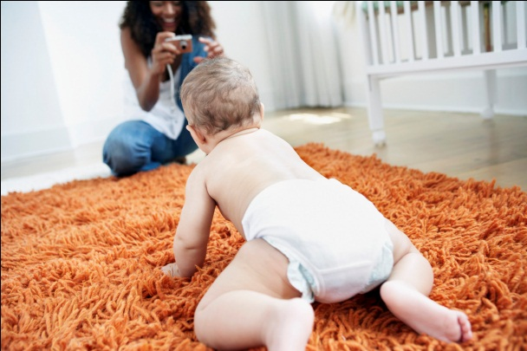
Samostatná práce
Narodilo se v tvém okolí děťátko? Víš, jak se jmenuje?
Nakresli alespoň 5 věcí, které malé miminko potřebuje.
Obrázky ti napoví.
Notes:
Otázky slouží k samostatné práci žáků.

Slide 6
Zdroje
http://microsoft.com

